Slide 1
Читательская конференция «Дети Войны»
Обсуждение книги Л.Воронковой « Девочка из города»
Пионеры-герой Великой Отечественной войны.

Slide 2
Учащиеся 5-го «В» класса совместно со школьной библиотекой
В предверии Дня Победы провели обсуждение книги Л.Воронковой «Девочка из города»
Перед конференцией каждый из детей не только прочитал книгу,но и обсудил со своими близкими родственниками участие своей семьи в Великой Отечественной войне. Многим бабушки и дедушки,мамы и папы рассказали о жизни в военные и послевоенные годы, вспомнили моменты схожие с эпизодами книги.
Учащиеся с огромным интересом отвечали на вопросы викторины,которые приготовила для них библиотекарь-Башмакова И.И.

Slide 4
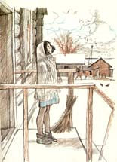
Проверь себя
. Кто испугал Валентинку на улице?
а) козёл
б) бык
в) конь
. Какую радость принёс дедушка в дом?
а) медаль
б) выигрыш по займу
в) письмо с фронта

Slide 5
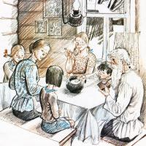
Проверь себя
. О каких птичках рассказывали Романок и Валентинка?
а) воробей, синичка
б) варакушка, колибри
в) скворец, кукушка
. За что рассердилась мать на Таиску, ругая её такими словами ?
Бессовестная! – кричала она на Таиску. – Жалости у тебя нету! Сердца у тебя нету! Или у тебя вместо головы пустой котелок на плечах?
а) Таиска вместо сахара дала Валентинке соли.
б) Таиска без разрешения убежала на улицу.
в) Таиска спросила: правда, что мамку Валентинки немцы убили?

Slide 6
Проверь себя
. Как называлось село, где осталась девочка?
а) Нежданово
б) Крюково
в) Нечаево
. Сколько детей было в семье Дарьи Шалихиной?
а) четверо
б) трое
в) двое

Slide 7
Проверь себя
. О какой войне идёт речь в повести?
а) Первая мировая война
б) Великая Отечественная война
. Как звали девочку из города?
а) Груша
б) Валя
в) Даша

Slide 9
Проверь себя
. Каких птиц испекла Дарья с детьми?
а) синички
б) журавлики
в) жаворонки
. Какое качество характера проявила Валентинка, когда спасла Романка на реке?
а) выносливость
б) смелость
в) трусость

Slide 10
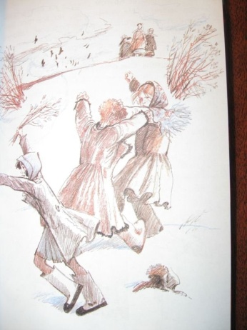
Проверь себя
. С какими событиями связаны имена мальчишек Андрюшка и Колька Сошкин?
а) они играли в снежки с Таиской и Валентинкой
б) они отлупили Романка
в) они закидали снежками девочек и Романка, когда те наломали вербу
. За что Таиска получила синяк?
а) заступилась за Валентинку
б) упала с дерева
в) подралась с Романком

Slide 11
Проверь себя
. О каком путешественнике Валентинка рассказала ребятам историю?
а) о Христофоре Колумбе
б) о Фернане Магеллане
в) о Рауле Амундсене
. Ветки какого дерева хотели нали наломать девочки в овраге?
а) ольха
б) берёза
в) верба

Slide 12
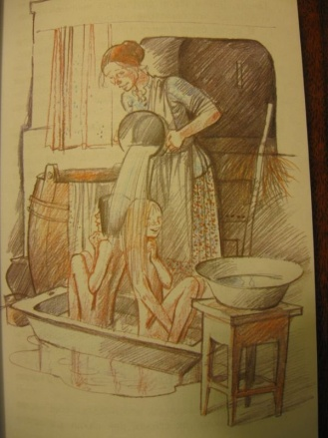
Проверь себя
. Когда Валентинка мылась в бане в печке, какую сказку она вспомнила?
а) про Ивашечку;
б) про Алёнушку;
в) про Золушку;
. Какие подарки приготовили дети ко дню рождения мамы?
а) Валентинка вымыла посуду, Таиска начистила картошки, Груша сварила картошку Романок нарисовал цветы.
б) Вымыла посуду Таиска, нарисовал танки Романок, нарисовала алые цветы Валентинка, ничего не успела придумать Груша.

Slide 13
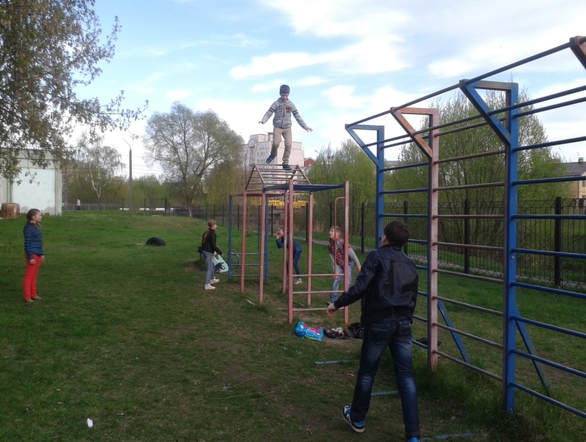
С Большим интересом учащиеся познакомились с пионерами –героями.
Всех поразило,что дети,ставшие героями их ровесники.
Многие задали себе
вопрос: «Я смог бы
Поступить так-же?»

Slide 14
Валя Котик
Герой Советского Союза, 14 лет. Когда фашисты оккупировали г. Шепитовку Хмельницкой области, мальчик со своими друзьями решил бороться с врагом. Был связным и разведчиком подпольной организации. Затем ушел к партизанам вместе с мамой и братом. Участвовал в боях против фашистов. Был дважды ранен. Убит в бою при освобождении г.Изяслав. награжден орденом Отечественной войны 2 степени.

Slide 15
Марат Казей
Война обрушилась на белорусскую землю. В деревню, где жил Марат с мамой, Анной Александровной Казей, ворвались фашисты. Осенью Марату уже не пришлось идти в школу в пятый класс. Школьное здание фашисты превратили в свою казарму. Враг лютовал. За связь с партизанами была схвачена Анна Александровна Казей, и вскоре Марат узнал, что маму повесили в Минске. Гневом и ненавистью к врагу наполнилось сердце мальчика. Вместе с сестрой, комсомолкой Адой, пионер Марат Казей ушел к партизанам в Станьковский лес. Он стал разведчиком в штабе партизанской бригады. Проникал во вражеские гарнизоны и доставлял командованию ценные сведения. Используя эти данные, партизаны разработали дерзкую операцию и разгромили фашистский гарнизон в городе Дзержинске… Марат участвовал в боях и неизменно проявлял отвагу, бесстрашие, вместе с опытными подрывниками минировал железную дорогу. Марат погиб в бою. Сражался до последнего патрона, а когда у него осталась лишь одна граната, подпустил врагов поближе и взорвал их… и себя. За мужество и отвагу пионер Марат Казей был удостоен звания Героя Советского Союза. В городе Минске поставлен памятник юному герою.

Slide 16
Зина Портнова
Война застала ленинградскую пионерку Зину Портнову в деревне Зуя, куда она приехала на каникулы, - это неподалеку от станции Оболь Витебской области. В Оболи была создана подпольная комсомольско-молодежная организация "Юные мстители", и Зину избрали членом ее комитета. Она участвовала в дерзких операциях против врага, в диверсиях, распространяла листовки, по заданию партизанского отряда вела разведку. …Стоял декабрь 1943 года. Зина возвращалась с задания. В деревне Мостище ее выдал предатель. Фашисты схватили юную партизанку, пытали. Ответом врагу было молчание Зины, ее презрение и ненависть, решимость бороться до конца. Во время одного из допросов, выбрав момент, Зина схватила со стола пистолет и в упор выстрела в гестаповца. Вбежавший на выстрел офицер был также убит наповал. Зина пыталась бежать, но фашисты настигли ее… Отважная юная пионерка была зверски замучена, но до последней минуты оставалась стойкой, мужественной, несгибаемой. И Родина посмертно отметила ее подвиг высшим своим званием - званием Героя Советского Союза.

Slide 17
Леня Голиков
Когда его родное село захватил враг, мальчик ушел к партизанам. Не раз он ходил в разведку, приносил важные сведения в партизанский отряд. И летели под откос вражеские поезда, машины, рушились мосты, горели вражеские склады… Был в его жизни бой, который Леня вел один на один с фашистским генералом. Граната, брошенная мальчиком, подбила машину. Из нее выбрался гитлеровец с портфелем в руках и, отстреливаясь, бросился бежать. Леня - за ним. Почти километр преследовал он врага и, наконец, убил его. В портфеле оказались очень важные документы. Штаб партизан немедленно переправил их самолетом в Москву. Немало было еще боев в его недолгой жизни!
Он погиб под селом Острая Лука зимой 1943 года, когда особенно лютовал враг, почувствовав, что горит под ногами у него земля, что не будет ему пощады… 2 апреля 1944 года был опубликован указ Президиума Верховного Совета СССР о присвоении пионеру-партизану Лене Голикову звания Героя Советского Союза.

Slide 18
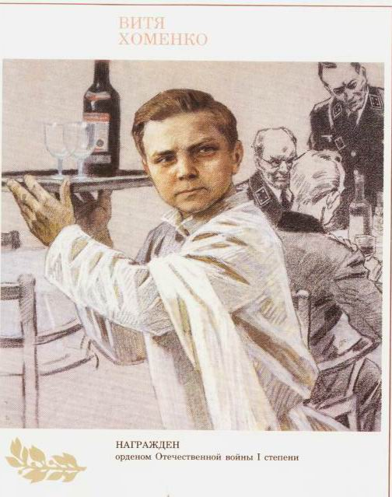
Витя Хоменко
Свой героический путь борьбы с фашистами пионер Витя Хоменко прошел в подпольной организации "Николаевский центр". …В школе по немецкому у Вити было "отлично", и подпольщики поручили пионеру устроится в офицерскую столовую. Он мыл посуду, случалось, обслуживал офицеров в зале и прислушивался к их разговорам. В пьяных спорах фашисты выбалтывали сведения, которые очень интересовали "Николаевский центр". Быстрого, смышленого мальчишку офицеры стали посылать с поручениями, а вскоре и вовсе сделали посыльным при штабе. Им и в голову не могло прийти, что самые секретные пакеты первыми читали подпольщики на явке… Вместе с Шурой Кобером Витя получил задание перейти линию фронта, чтобы установить связь с Москвой. В Москве, в штабе партизанского движения, они доложили обстановку и рассказали о том, что наблюдали в пути. Вернувшись в Николаев, ребята доставили подпольщикам радиопередатчик, взрывчатку, оружие. И снова борьба без страха и колебания. 5 декабря 1942 года были схвачены фашистами и казнены десять подпольщиков. Среди них два мальчика - Шура Кобер и Витя Хоменко. Они жили героями и погибли как герои. Орденом Отечественной войны 1 степени - посмертно - наградила Родина своего бесстрашного сына. Имя Вити Хоменко носит школа, в которой он учился.

Slide 19
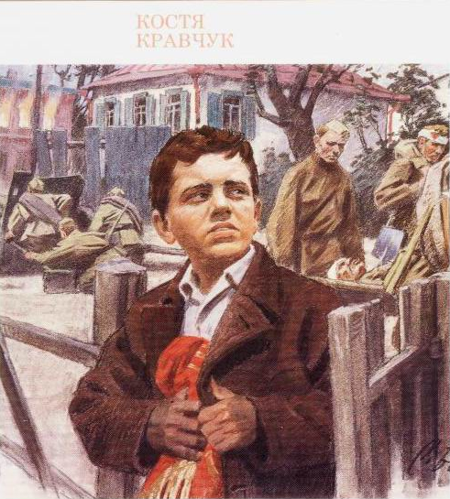
Пионеры герои

Slide 20
Пионеры герои
ркен

